Slide 2

REPÚBLICA DE MOÇAMBIQUE
Cidade de Maputo
Conselho dos Serviços de Representação do Estado
Serviço de Saúde
Tema: Qualidade, Segurança e Humanização dos Cuidados: Desafios e intervenções para melhores resultados
Maputo, Outubro de 2026

Slide 3

REDE SANITÁRIA DO HOSPITAL GERAL DE CHAMANCULO
LOCALIZAÇÃO
Município de Maputo, Distrito Municipal de Nlhamankulo, Av. De Trabalho número 1064, Bairro de Chamanculo B. Tem uma população de captação direta de 169209 Habitantes e presta cuidados de Saúde do Nível Secundário.
LIMITES GEOGRAFICOS
  Norte: Aeroporto de Moçambique
  Sul: Complexo Ferro Portuário
  Este: Distrito KaMubukuane atravez da Av. De Moçambique
  Oeste: Baia de Maputo

Slide 4
Tópicos da Apresentação
Situação da qualidade dos cuidados e os principais indicadores de desempenho assistencial.
Avaliar o cumprimento das normas e protocolos, a segurança e a humanização dos cuidados prestados.
Conhecer a experiência, a satisfação e as preocupações dos utentes em relação aos cuidados recebidos.
Identificar as principais lacunas, os desafios e as boas práticas nas unidades sanitárias.
Apresentar intervenções e prioridades para a melhoria da qualidade, segurança e humanização dos cuidados de saúde.

Slide 5
Introdução
A qualidade, a segurança e a humanização dos cuidados são dimensões interligadas e essenciais para uma prestação de serviços de saúde eficaz. Neste contexto, torna-se fundamental analisar os indicadores de desempenho assistencial, identificar lacunas e definir intervenções prioritárias que contribuam para melhores resultados em saúde e uma experiência positiva do utente.

Slide 6
Três dimensões, um mesmo compromisso
Qualidade
Segurança do doente
Humanização
Grau em que os cuidados aumentam a probabilidade de bons resultados e seguem o conhecimento científico atual. Assenta na eficácia (fazer o que funciona), na eficiência (usar bem os recursos) e na melhoria contínua: medir, analisar, corrigir e voltar a medir.
Prevenção, redução e gestão de riscos e danos evitáveis. Parte de um princípio: os erros nascem de fragilidades do sistema, não apenas de falhas individuais. Exige barreiras (protocolos, dupla conferência, identificação correta) e uma cultura que incentive a notificação.
Relação empática, valorização do cidadão e ambiente acolhedor. Reconhece o doente como pessoa, com história, medos e contexto social, e não como um diagnóstico. Inclui cuidar dos profissionais: equipas não apoiadas têm mais dificuldade em acolher.

Slide 7
Principais desafios na assistência
Sobrecarga e burnout
Rácio inadequado entre profissionais e doentes gera exaustão: menos disponibilidade emocional. Afecta segurança, qualidade e humanização em simultâneo.
1
2
Cultura punitiva do erro
Culpar o indivíduo em vez de analisar a falha do sistema impede a notificação. Sem dados transparentes, repetem-se os mesmos erros de segurança.
3
Mecanização e burocracia
O foco em registos eletrónicos e metas administrativas afasta o profissional do contacto direto e visual com o doente, que se sente ignorado.
4
Visão estritamente biomédica
Cuidado fragmentado, centrado na doença e menos na pessoa; factores sociais e emocionais ficam fora da avaliação e a jornada do doente desumaniza-se.
5
Limitações estruturais e literacia
Falta de recursos técnicos e materiais, somada ao baixo letramento em saúde dos utentes, limita a participação activa do paciente no seu cuidado.

Slide 8
Cumprimento de normas e protocolos
Os Hospitais devem dispor de protocolos e normas técnicas para orientar a prestação dos cuidados, os protocolos devem estar afixados e disponíveis nos sectores, permitindo fácil consulta pelos profissionais. Devem ser rigorosamente seguidos durante o atendimento, diagnóstico e tratamento.
Devem abranger os diferentes procedimentos clínicos e as principais patologias atendidas na unidade sanitária. A aplicação dos protocolos contribui para a padronização dos cuidados, segurança do doente e melhoria da qualidade da assistência.

Slide 9
Acolhimento, comunicação, privacidade, dignidade e respeito
O acolhimento dos utentes deve iniciar na aceitação geral onde todos os pacientes tem como porta de entrada e posteriormente são encaminhados aos gabinetes de atendimento de acordo com a área da assistência necessária.
Cada utente deve receber um atendimento holístico criando assim uma relação de confiança, segurança e respeito.

Slide 10
Satisfação e percepção dos cuidados recebidos
A satisfação e a percepção positiva dos cuidados contribuem para a confiança no serviço de saúde, adesão ao tratamento e melhoria da relação entre profissionais e utentes. E através de satisfatomentros alocados nos sectores, os pacientes avaliam a qualidade de assistência que recebem.

Slide 11
Satisfação dos Utentes no HGC

Slide 12
Resposta das unidades às preocupações dos utentes
As Unidades Sanitárias dispõem de um Gabinete de Atendimento ao Utente, destinado a acolher, ouvir e encaminhar as preocupações, sugestões e reclamações dos utentes. O gabinete tem como objetivo garantir que as preocupações dos utentes sejam registadas, analisadas e encaminhadas para a devida resolução.
Deve funcionar em articulação directa com a Direção da Unidade Sanitária, permitindo que os problemas identificados sejam avaliados e tomadas as medidas necessárias.
A informação recolhida junto dos utentes deve servir para identificar falhas e oportunidades de melhoria na prestação de serviços e cuidados de saúde.

Slide 13
Queixas e Elogios notificados no HGC
Elogios | Livro de sugestões e reclamações | Chamadas | Total
58 | 12 | 02 | 72
As Principais queixas:
Demora no atendimento nas consultas Centro de Saúde;
Atraso no início da actividade na consulta TARV centro de saúde;
Demora no atendimento na consulta de Medicina onde foi dada prioridade aos idosos;
Ausência do técnico na consulta de segunda linha;
Ausência do técnico na consulta de segunda linha;
Os Principais Elogios:
Bom atendimento na Enfermaria de Medicina.
Bom atendimento na porta 12 e 4A Centro de Saúde
Bom atendimento na enfermaria de Maternidade
Elogio para o Banco de Socorros.

Slide 14
Fluxo de Gestão das Queixas dos Utentes
4
5
2
3
Resolução
1
Registo e análise
Feedback ao utente
Entrada
Recepção
Caso simples: resolvido pelo responsável do gabinete
Queixa, reclamação, sugestão ou elogio
Telefone
Livro de reclamações
Atendimento presencial
Gabinete de Atendimento ao Utente
Comunicação do desfecho e pedido de desculpas, quando aplicável
Caso complexo: encaminhado à Directora para decisão
Medidas aplicáveis
Resolução, procedimento administrativo/legal e responsabilização, quando necessário.

Slide 15
O impacto da centralidade no paciente
1
Maior adesão terapêutica
Pacientes informados e envolvidos em decisões partilhadas compreendem melhor o diagnóstico e cumprem as prescrições de forma mais rigorosa.
Na prática
Explicar diagnóstico e opções em linguagem acessível.
Confirmar a compreensão: pedir ao doente que explique por palavras suas.
Envolver a família quando adequado.
Respeitar preferências e valores.
Recolher regularmente a opinião dos utentes.
2
Redução de incidentes
A família atua como barreira extra de segurança: valida procedimentos e medicamentos e relata alterações no estado do paciente em tempo real.
3
Resultados clínicos positivos
Ambientes humanizados diminuem o stress hospitalar, o que pode contribuir para menor tempo de internamento e maior satisfação global.

Slide 16
Intervenções para melhores resultados
Qualidade
Segurança
Humanização
Monitorização e auditoria contínua de indicadores de saúde, com ciclos de melhoria como rotina.
Prontuários Eletrónicos do Paciente (PEP) integrados, com formação e atenção à usabilidade.
Protocolos baseados em evidência científica, padronizados mas flexíveis à realidade local.
Cumprimento rigoroso das Metas Internacionais de Segurança do Doente (confirmar a lista actual).
Sistema de notificação e análise de incidentes simples, confidencial e não punitivo.
Medicação segura, higiene das mãos e prevenção de infeções e quedas.
Escuta sistemática e anamnese que considere fatores socioemocionais.
Equipas multidisciplinares focadas no cuidado holístico.
Adequação ambiental (privacidade, sinalização, conforto) e acolhimento estruturado de doentes e familiares.

Slide 17
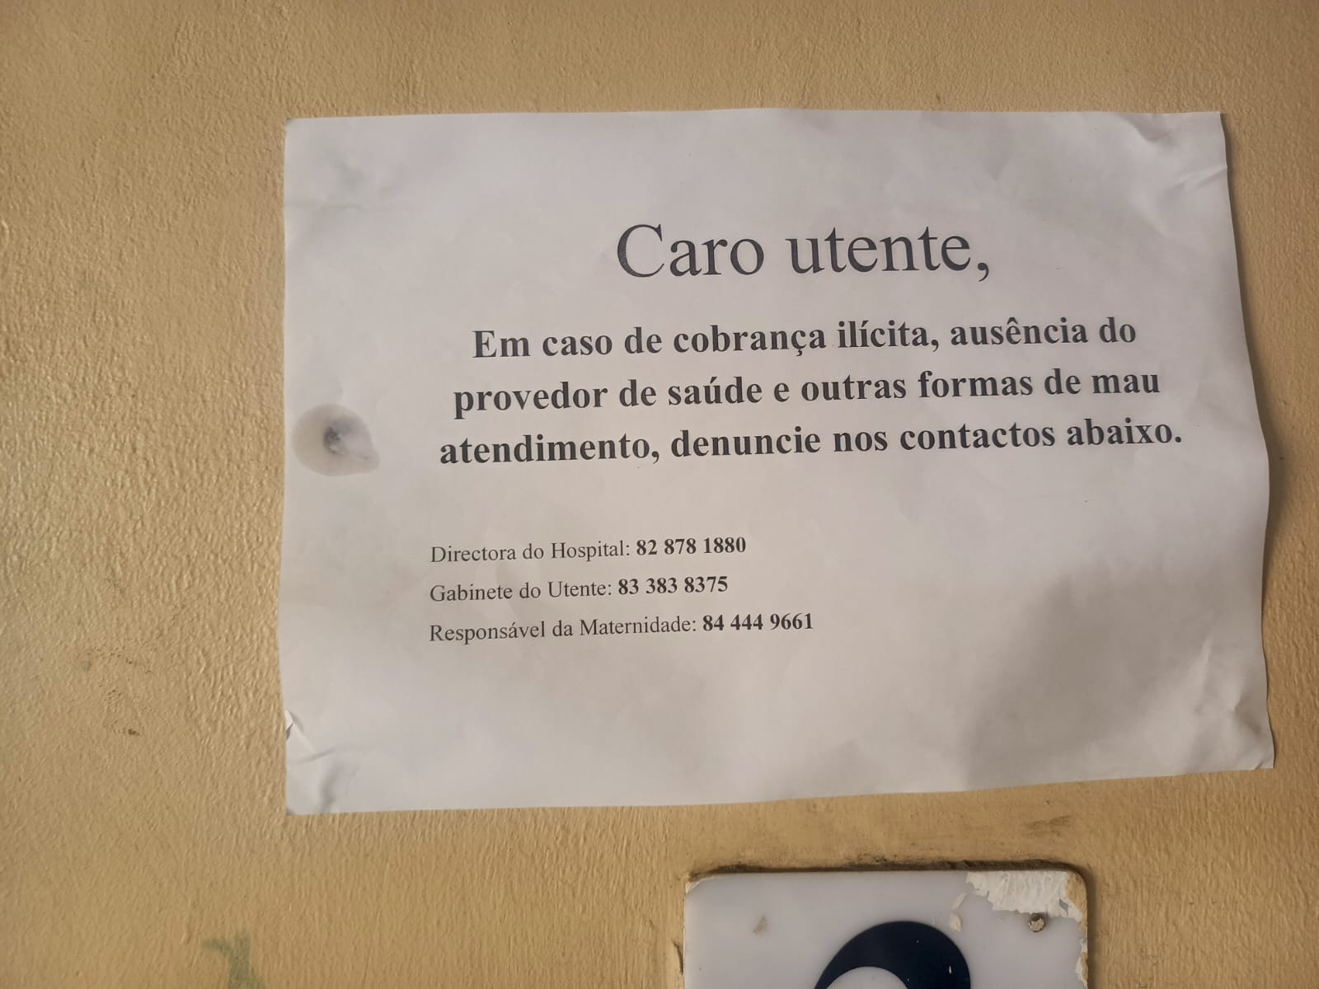
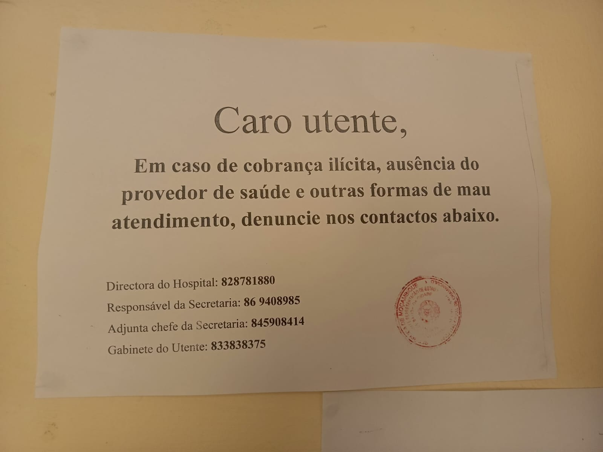

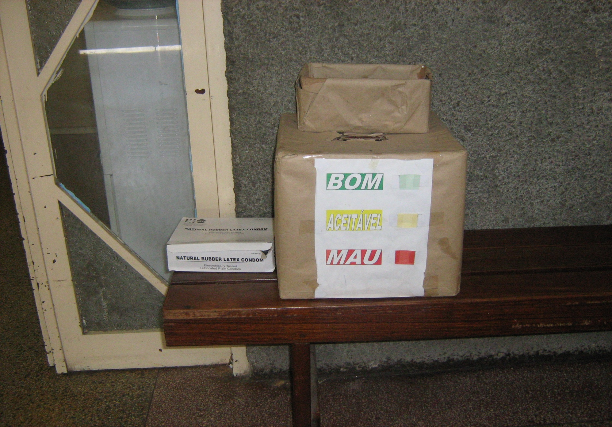
Acções de Melhorias
Contactos e linha verde
Satisfatometro

Slide 18
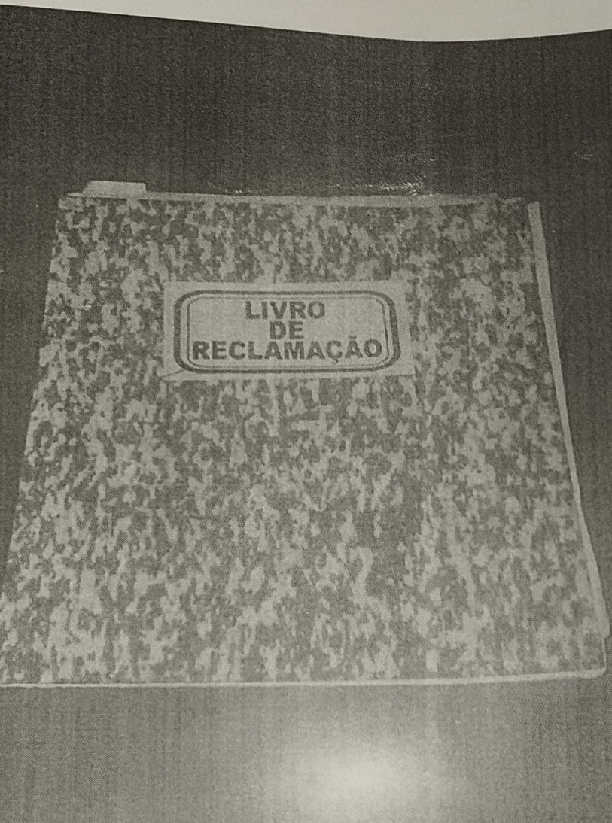
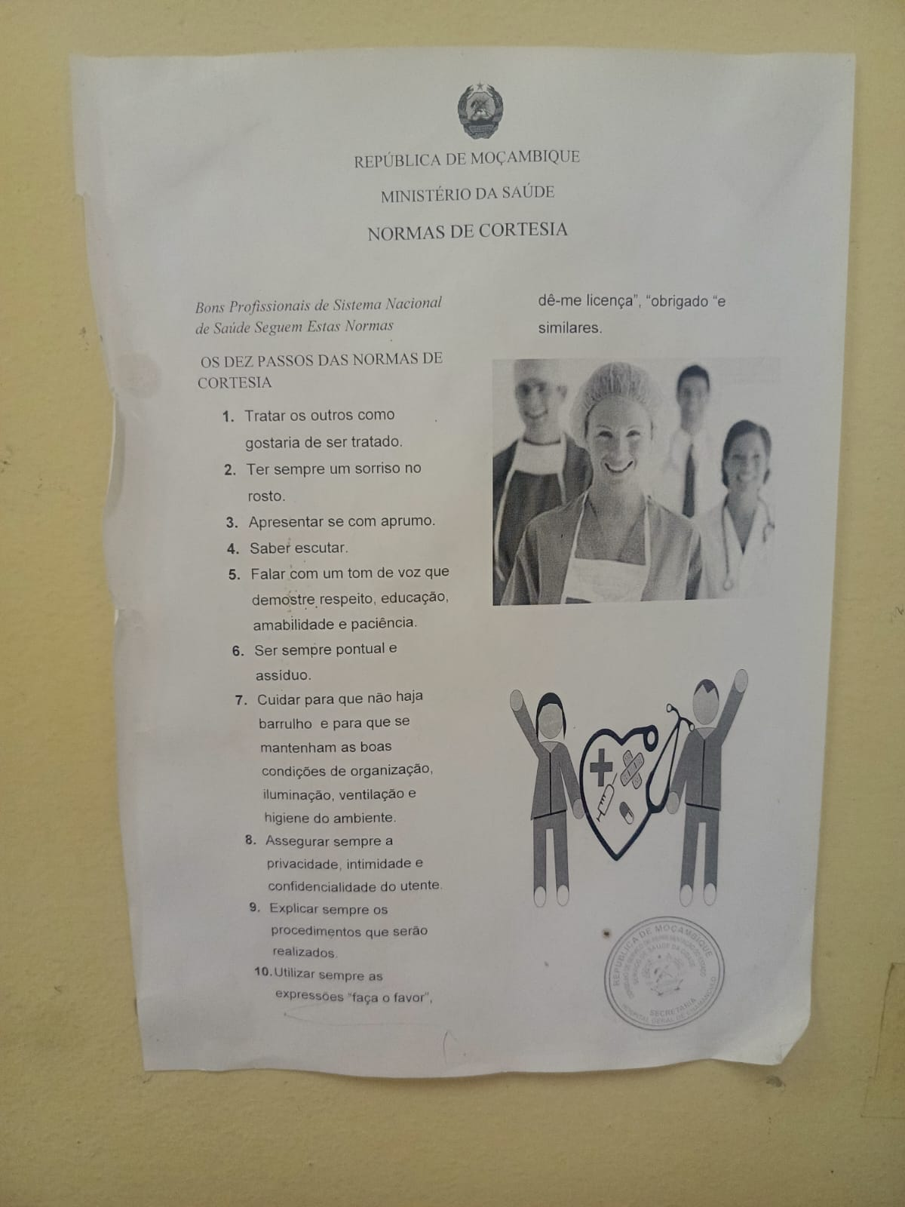
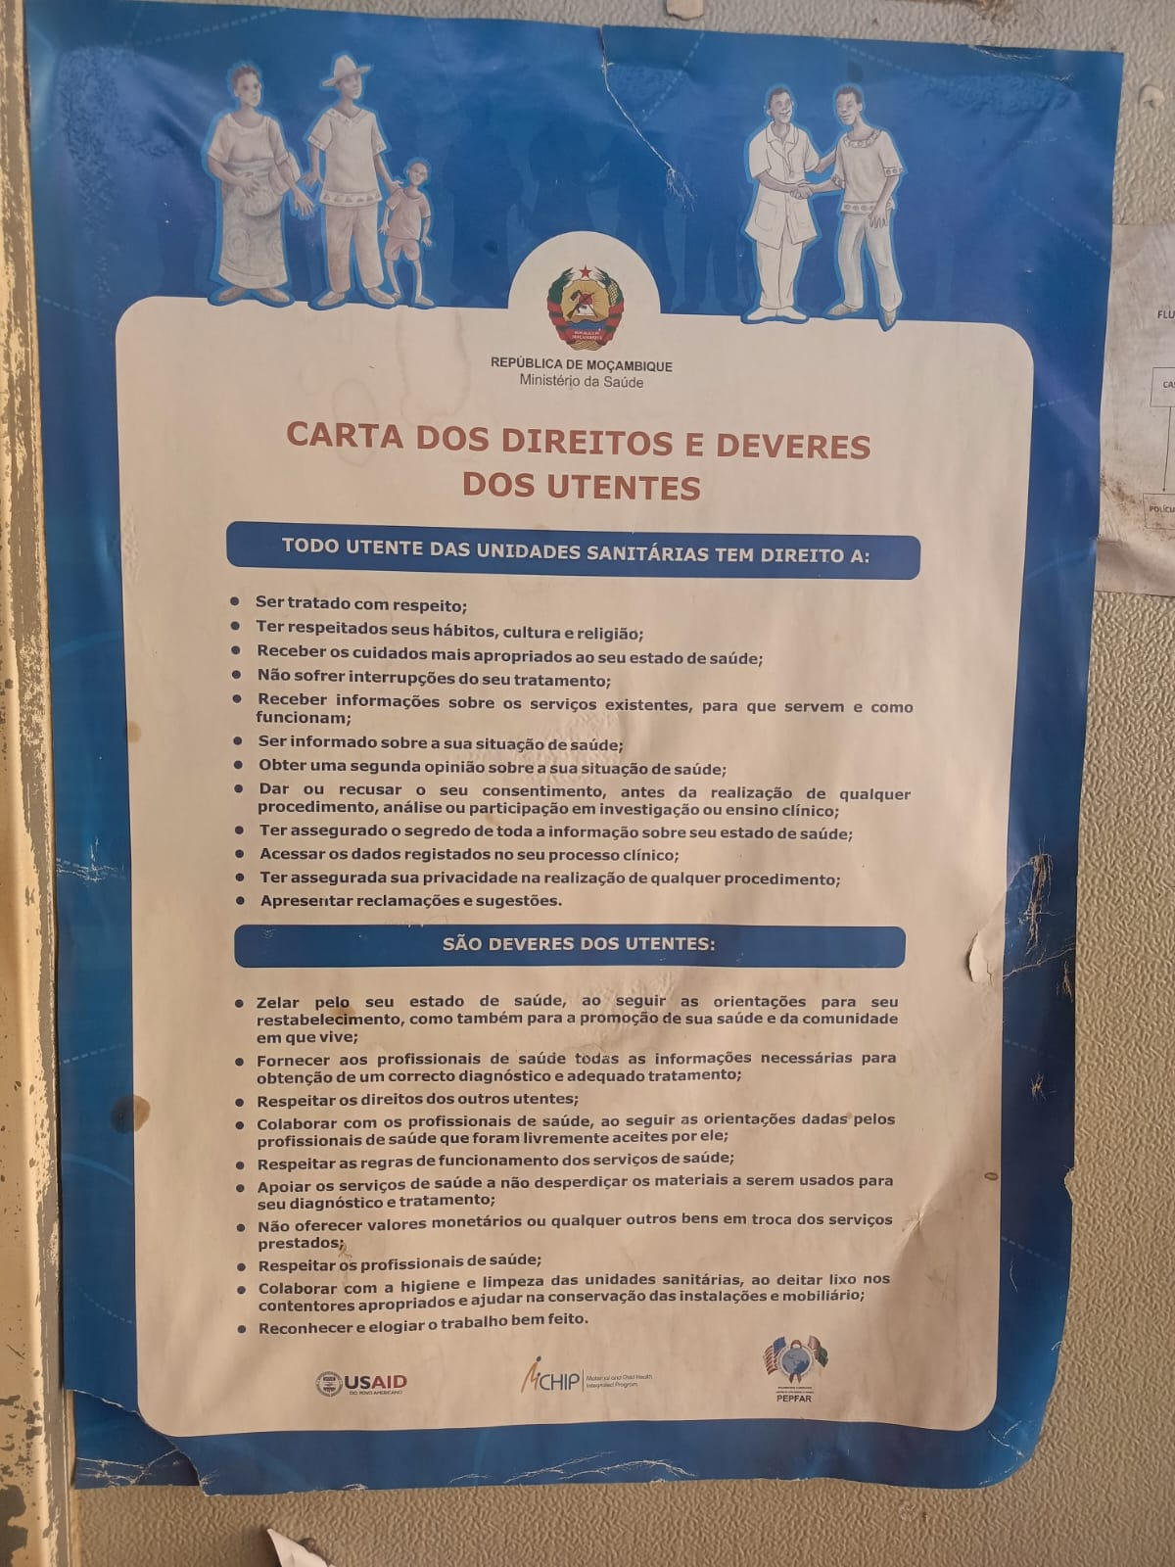
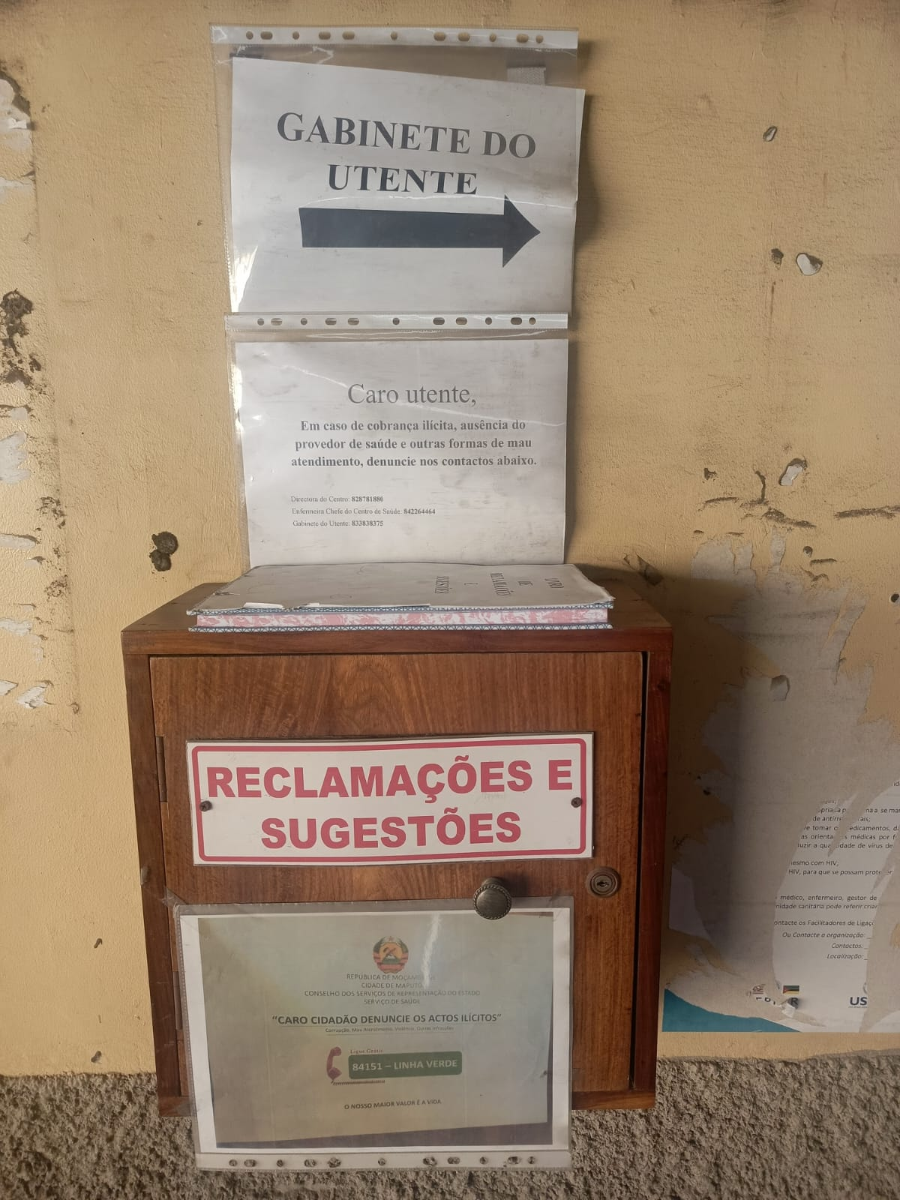
Acções de Melhorias
Divulgação dos direitos e deveres de utentes
Livro de Reclamação
Normas de Cortezia

Slide 19
Conclusão
Como conclusão as acções de melhoria na qualidade, segurança e humanização dos cuidados incluem capacitar os profissionais, melhorar a comunicação, prever erros, cumprir com protocolos de segurança, respeitar e ouvir os pacientes, garantir um ambiente adequado, promover o trabalho em equipe e utilizar reclamações e sugestões para corrigir falhas e melhorar continuamente os serviços de saúde.

Slide 20
“Obrigada!”
“O Nosso Maior Valor É A Vida!”

